Slide 1
12 декабря – день Конституции РФ
Классный час на тему: «Главная книга страны»
Выполнил и провел
классный руководитель
8 «Б»класса Хворост Е.А.

Slide 2
«Конституция (от лат. Constitution - устройство) –
основной закон государства,
определяющий общественное и
государственное устройство,
порядок и принципы образования
представителей органов власти,
избирательную систему,
права и обязанности граждан.
Конституция – основа всего
законодательства государства»
(определение из Советского
энциклопедического словаря.)

Slide 3
Конституция РСФСР 1918года
Принята 10 июля 1918 года на 5 Всероссийском съезде советов.
Состояла из 6 частей:
Декларация прав трудящегося
и эксплуатируемого народа.
2. Общие положения.
3. Конструкция советской власти.
4. Активное и пассивное
избирательное право.
5. Бюджетное право.
6. О гербе и флаге РСФСР.

Slide 4
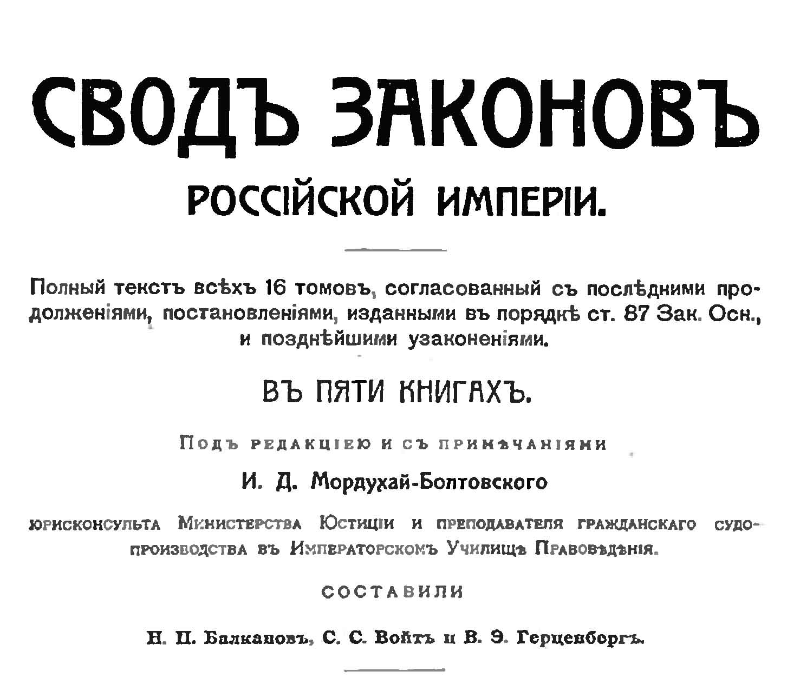
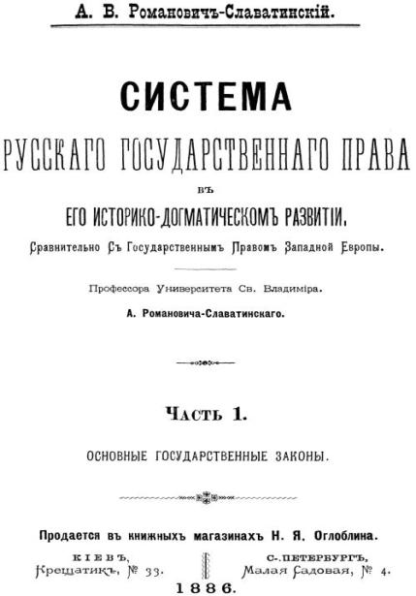

Slide 5
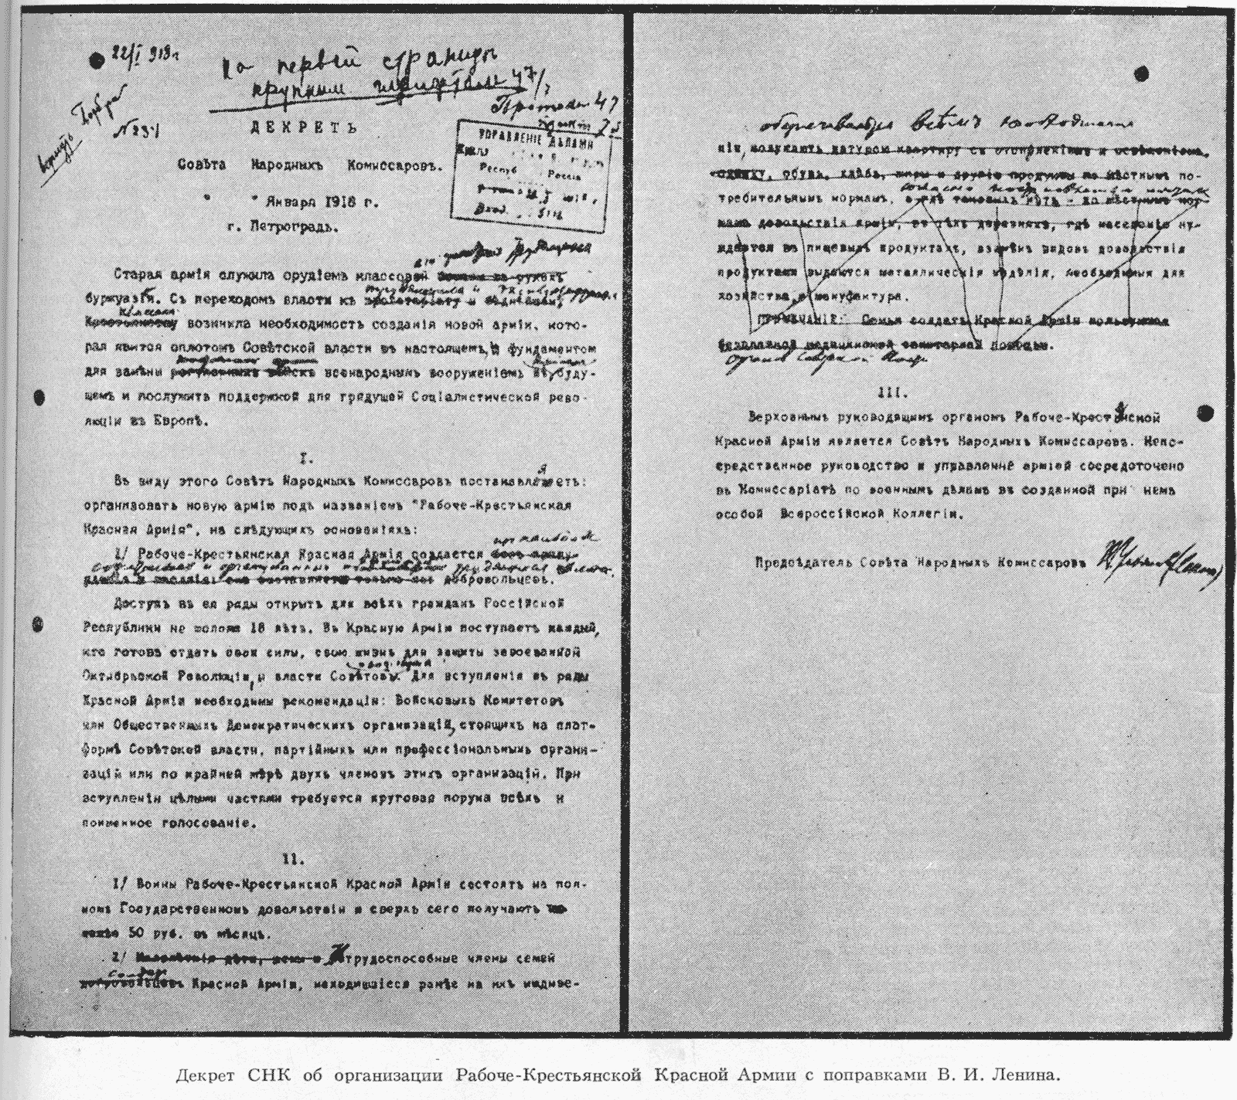

Slide 6
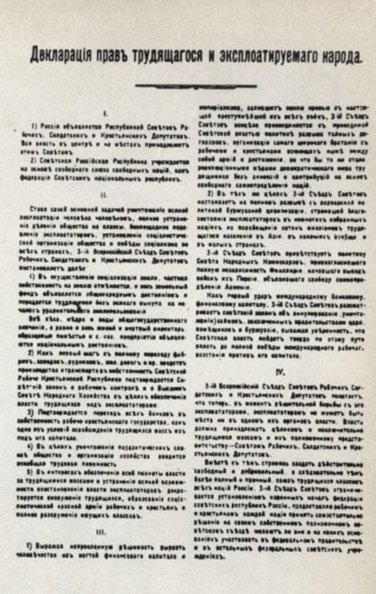
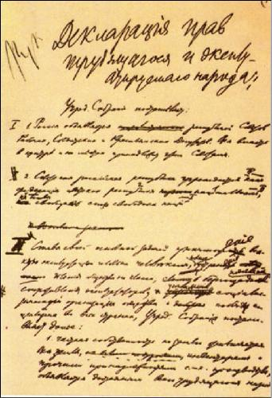

Slide 7
Принята 31 января 1924 года. 2 Съездом Советов СССР
Конституция РСФСР 1925 года
Договор состоял из 11 глав:
Об определении верховных органов
власти СССР.
О правах суверенных республик.
О съездах Советов СССР.
О полномочиях ЦИК СССР.
О полномочиях Президиума ЦИК СССР.
О полномочиях Совета Народных Комиссаров.
О полномочиях Верховного суда СССР.
О полномочиях общесоюзных и
объединённых народных комиссаров.
О работе объединенного государственного
политического управления.
О структуре органов власти Союзных республик.
О гербе, флаге и столице СССР.
Состояла из двух разделов: 1. Декларация об образовании СССР.
2. Договор об образовании СССР.

Slide 8
Конституция РСФСР 1937 года
Принята 5 декабря 1936 года. 8 Чрезвычайным Съездом Советов СССР.
Конституция состояла из 13 глав:
«Общественное устройство»
«Государственное устройство»
Высшие органы государственной власти СССР.
Высшие органы государственной власти Союзных республик.
Органы государственного управления СССР.
Органы государственного управления Союзных республик.
Высшие органы государственной власти Автономных республик.
Местные органы власти.
Деятельность суда и прокуратуры.
Права и обязанности граждан.
Избирательные права.
Государственная символика СССР
(герб, флаг, столица)
13. О внесении изменений
в Конституцию.

Slide 9
Конституция СССР 1977 года.
Состояла из преамбулы и девяти разделов.
В преамбуле содержалось освещение
исторического пути СССР за 60 лет
И давалась характеристика
«Развитого Социалистического общества»
Принята 7 октября 1977 года.
На внеочередной 7 сессии Верховного Совета СССР
Девятого созыва.

Slide 10
Конституция РФ
В первой главе раскрываются
Основы конституционного строя.
Принципиально новый для
конституции раздел, в основу которого
положены гуманистические идеи,
исходящие из незыблемости и
не отчуждаемости прав и свобод
человека и гражданина.
В ней гражданин не ставится под иго
всевластного государства.
Государство лишь выступает как официальный
представитель общества,
правомочный осуществлять функции,
которые закреплены за ним конституцией.
Принята всенародным референдумом 12 декабря 1993г

Slide 11
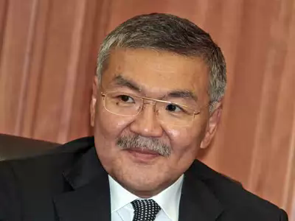
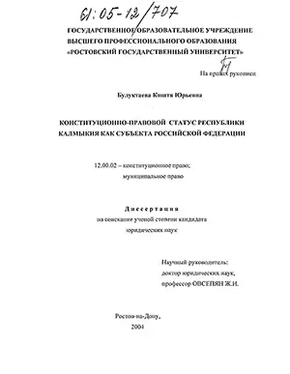
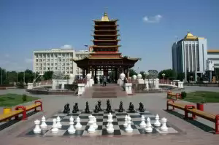
Степное Уложение (Конституция) Республики Калмыкия — Основной закон Республики Калмыкия.
Принята 5 апреля 1994 г.

Slide 12
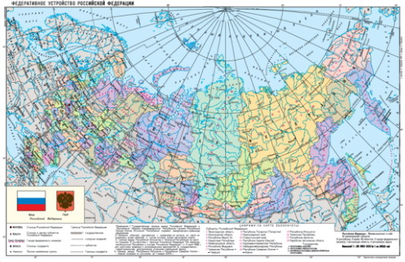
Конституция РФ
Во второй главе раскрыты права и свободы человека и гражданина.
В третьей главе раскрыто федеративное устройство Российской Федерации.

Slide 13
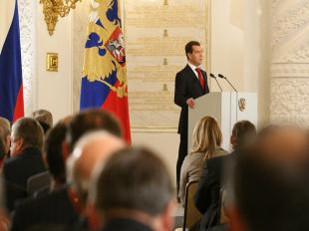
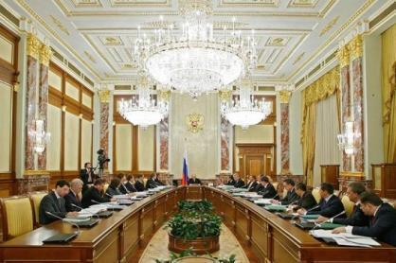
В четвертой главе Конституции определен статус Президента России.
Конституция РФ
Глава пятая посвящена структуре, функциям и порядку избрания Федерального Собрания.
Глава шестая посвящена структуре, функциям и порядку избрания Правительства РФ.

Slide 14
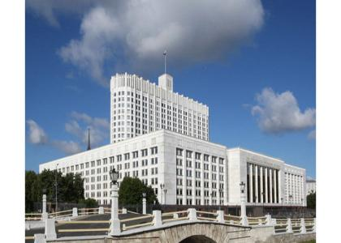
Глава седьмая – «Судебная власть».
.
Глава восьмая –
«Местное самоуправление».
Глава девятая определяет порядок
внесения конституционных поправок
и пересмотра Конституции

Slide 15
ГОСУДАРСТВЕННЫЕ СИМВОЛЫ РОССИИ
Герб
Является символом
достоинства любой нации.
Истории Российского герба
идет от оттиснутой в 1497г.
красновойсковой печати
великого князя московского
Ивана III,
который принял титул
«государя Всея Руси».
Флаг
За отечество
Флаг в любом государстве
так же является символом
достоинства и независимости нации.
Недаром подъем государственного флага
– первая торжественная церемония
после провозглашения нового государства.
За верность
Отвага, битва за веру

